Slide 1
Рейтинги в образовании: назначение и модели.
Семинар
«Актуальные вопросы проектирования и формирования рейтингов в образовании»
31 октября - 1 ноября 2012 года, г. Москва
В.А. Болотов
вице-президент РАО, академик РАО, д.п.н.

Slide 2
ОПРЕДЕЛЕНИЕ РЕЙТИНГА
Рейтинг (англ. rating) – классификация или ранжирование кого-либо или чего-либо, основывающееся на сравнительной оценке его качества, соответствия стандарту или достижений.
Оксфордский словарь
Рейтинг – классификация или упорядочивание объектов посредством присвоения им некоторого числового значения на основе оценки их свойств.

Slide 3
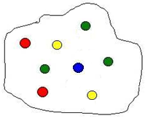
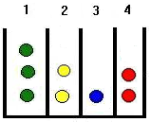
Подходы к упорядочиванию объектов
Подмножества, кластеры
РЕЙТИНГОВАНИЕ.
Строится на основе линейного упорядочивания по числовому значению
КЛАСТЕРИЗАЦИЯ.
Строится на основе совокупности характеристик или признаков

Slide 4
КЛАСТЕРИЗАЦИЯ. Пример 1. Доступность качественного общего образования
Кластеризация проводилась на основе двух групп параметров.
Группы ОУ по процессу
Школы не имеющие ни статуса, ни специализации
Школы имеющие статус или специализацию, с низкой долей учителей с вышей категорией (УВК)
Школы имеющие или статус или специализацию, с высокой долей УВК
Школы имеющие и статус и специализацию, в подавляющем большинстве имеющие высокую долю УВК
Группы ОУ по результату
Доля учащихся, имеющих более 70 баллов по ЕГЭ
Доля учащихся поступивших в вуз
Проект НФПК по оценке доступности качественного общего образования http://reform.ntf.ru/p20aa1.html

Slide 5
КЛАСТЕРИЗАЦИЯ. Пример 2. Анализ результатов ЕГЭ в Чувашской Республике
Параметры кластеризации
Тип образовательного учреждения
Вид образовательного учреждения
Тип местности, размер населённого пункта
Размер образовательного учреждения по числу выпускников (наличие условий для профильной подготовки)
Кластер №1 Городские инновационные ОУ: лицеи, гимназии, школы с углубленным изучением отдельных
Кластер №2 Городские общеобразовательные школы (более 50 выпускников 11 классов)
Кластер №3 Городские общеобразовательные школы (менее 50 выпускников 11 классов)
Кластер №4 Сельские инновационные ОУ: лицеи, гимназии, школы с углубленным изучением отдельных предметов, ресурсные центры
Кластер №5 Сельская общеобразовательная школа (25 и более выпускников 11 классов)
Кластер №6 Сельская общеобразовательная школа (от 15 до 25 выпускников 11 классов)
Кластер №7 Малочисленные сельские общеобразовательные школы (менее 15 выпускников 11 классов)
Боченков С.А. Анализ и интерпретация результатов ЕГЭ. http://www.rtc-edu.ru/resources/publications

Slide 6
КЛАСТЕРИЗАЦИЯ. Пример 3. Национальный мониторинг учебных достижений школьников NAPLAN, Австралия
В целях представления результатов национального мониторинга по группам школ со статистически сходным контингентом учащихся специально разработан Индекс местных социально-образовательных условий (Index of Community Socio-Educational Advantage) – ICSEA.
ICSEA учитывает следующие параметры:
количество учащихся в школе;
данные по занятости и образованию родителей учеников;
социо-экономические характеристики места проживания ученика;
местонахождение школы (столица, регион либо удаленная территория);
доля учеников из семей, где английский язык не является родным;
доля учеников из коренного населения страны.

Slide 7
Модели рейтингования
Интегральный рейтинг.
Строится на основе сводного индекса, агрегирующего базовые индикаторы.
Каждый из базовых индикаторов должен иметь свой весовой коэффициент (веса устанавливаются в зависимости от приоритетов).
Используется для выработки или реализации политики.
Частный рейтинг.
Строится на основе отдельных индикаторов.
Ориентирован на конкретную группу пользователей информации.

Slide 8
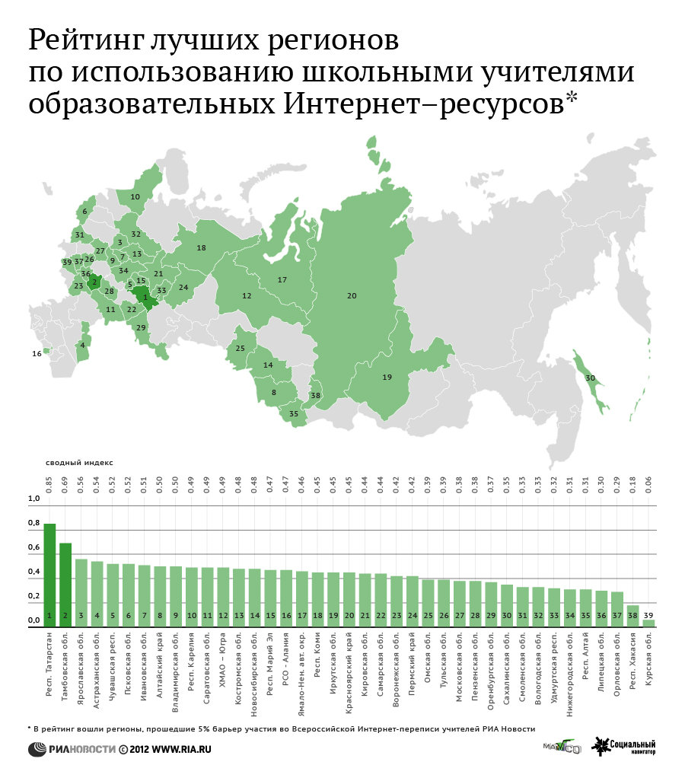
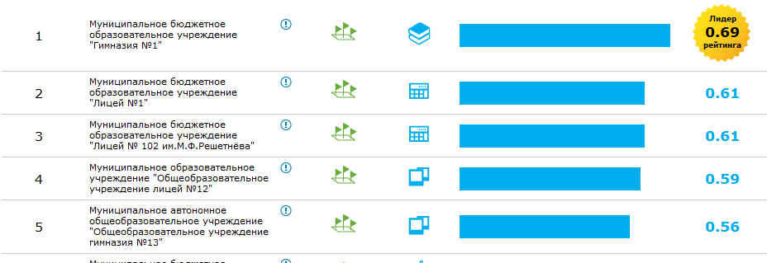
ИНТЕГРАЛЬНЫЙ РЕЙТИНГ. Пример 1. РИА Новости, «Социальный навигатор»

Slide 9
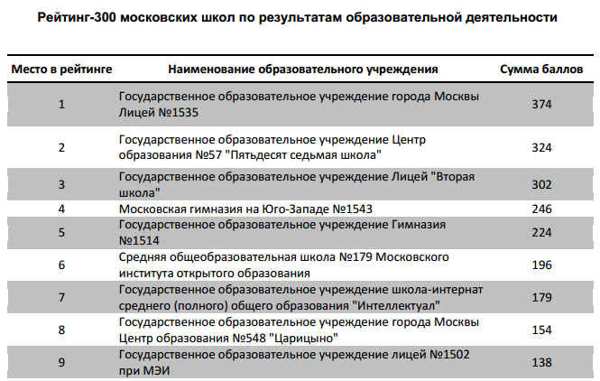
Пример 2. Рейтинг 300 московских школ по результатам образовательной деятельности http://www.educom.ru/ru/works/grant/rate/index.php?sphrase_id=811950

Slide 10
Пример 2. Рейтинг 300 московских школ по результатам образовательной деятельности http://www.educom.ru/ru/official/detail/?ID=16546
Рейтинг школ составляется на основании двух объективных показателей: результаты ЕГЭ и результаты участия школьников в олимпиадах.
1 балл – за каждого обучающегося, набравшего в сумме за три ЕГЭ не менее 220 баллов;
1 балл – за каждого призера регионального этапа Всероссийской олимпиады школьников и Московской городской олимпиады школьников;
3 балла – за каждого победителя регионального этапа данных олимпиад;
5 баллов – за каждого призера заключительного этапа Всероссийской олимпиады школьников;
10 баллов – за каждого победителя заключительного этапа Всероссийской олимпиады школьников.
При одинаковом количестве баллов в рейтинге учитываются результаты ГИА-9:
1 балл – за каждого обучающегося, получившего по двум обязательным предметам (русский язык и математика) не менее 9 баллов в сумме по 5-балльной шкале.

Slide 11
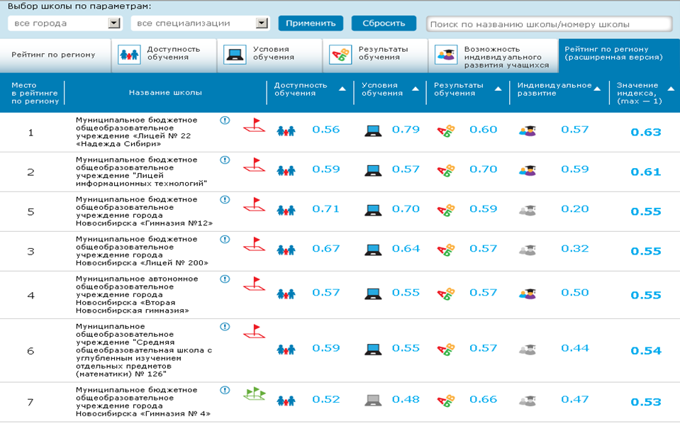
ЧАСТНЫЙ РЕЙТИНГ. Пример 3. РИА Новости, рейтинг школ повышенного уровня

Slide 12
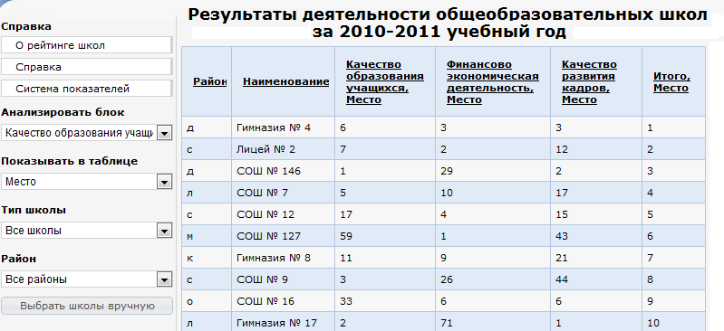
Пример 4. Единый портал пермского образования http://permedu.ru/pages/analytics/SchoolRating2011.aspx

Slide 13
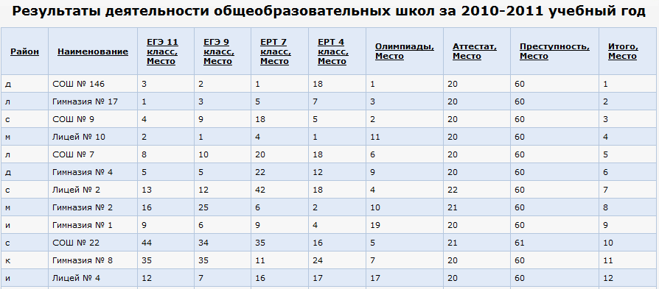
Пример 4. Единый портал пермского образования Качество образования учащихся

Slide 14
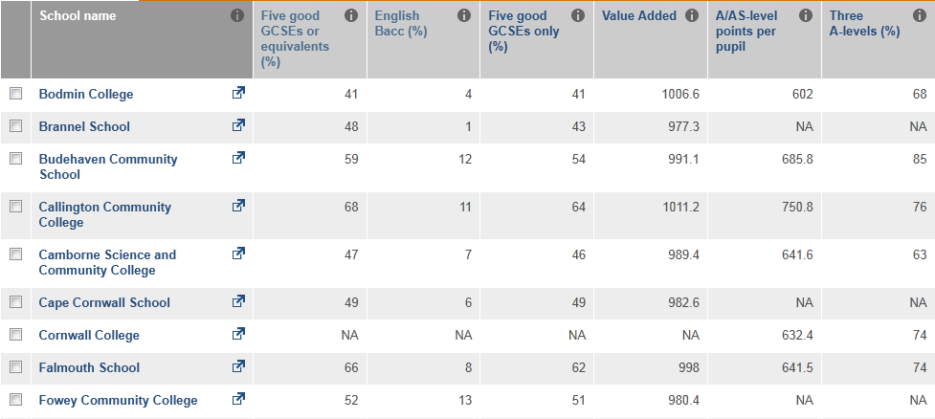
Пример 5. Рейтинг средних школ графства Корнуолл на 2011 (league tables, сайт BBC News)
Название школы
% успешно сдавших 5 GCSE или аналогичных экзаменов
% сдавших
English Baccalaureate
% успешно сдавших 5 GCSE
Прогресс учеников
Среднее число пунктов при сдаче экз.
A/AS уровня
% получивших 3 оценки «А» или аналог
Notes:
Прогресс учеников = добавочная стоимость. Выше 1000 – показатели выше среднего

Slide 15
Использование результатов рейтингования
Работа с «верхней» частью рейтинга.
Определение «лидеров» для:
поощрения
пропаганды успешного опыта
информирования родителей (выбор школы)
создания позитивного имиджа ОУ
Работа с «нижней» частью рейтинга.
Определение «неуспешных» для:
оказания целевой помощи
наложения санкций
стимулирования улучшения работы ОУ
информирования родителей (выбор школы)
Работа со всеми объектами рейтинга требует использования кластеризации.

Slide 16
Использование результатов: возможные решения
Родители
Выбор или смена школы
(с учётом и других источников информации)
Учителя
Корректировка собственной работы и методического объединения по предмету
Администрация школы и Управляющий совет ОУ
Планирование мероприятий по улучшению качества работы школы и/или поддержка сильных сторон деятельности.
Учёт при проведении самооценки.
Органы управления образованием
Выработка образовательной политики
Пропаганда позитивного опыта
Формирование целевых программ поддержки конкретных ОУ.

Slide 17
Использование результатов: ваши варианты.
Кто?
…
Какие решения?
…
WWW.RTC-EDU.RU

Slide 18
Использование результатов: проблемные вопросы*
Три основных аргумента «против» публикации рейтингов
Ненадежность рейтингов как индикатора качества школьной программы и преподавания, поскольку они:
не учитывают внешкольных влияний на учебные достижения
нередко становятся объектом манипуляций и мошенничества
не учитывают статистических погрешностей в результатах тестов
Рейтинги скорее вредят преподаванию, чем помогают ему
приоритет у предметов, по которым проводится тест, в ущерб остальным
стандартизированная подготовка к тестам вместо углублённого изучения предметов
ставка на успешных учеников в ущерб работе с неуспевающими
«инфляция» результатов теста – т.е. с каждым годом результаты «завышаются»
конкуренция школ вместо сотрудничества
Социальная сегрегация школ
выборочный прием школами учеников из обеспеченных семей, и наоборот, выбор «статусной» школы родителями
*Источник SCHOOL LEAGUE TABLES – SUCCESS OR DISASTER?
WWW.RTC-EDU.RU
Notes:
Более подробно
Ненадежность рейтингов как индикатора качества школьной программы и преподавания, т.к.:
не учитывают внешкольных влияний на учебные достижения (репетиторство, вовлеченность родителей в занятия дома, прогулы, смена школы);
нередко становятся объектом манипуляций и мошенничества (подделка результатов, завышение оценок, не допуск неуспевающих учеников в школу в дни теста и прочие «хитрости»)
не учитывают статистических погрешностей в результатах тестов
Рейтинги скорее вредят преподаванию, чем помогают ему
приоритет у предметов, по которым проводится тест, в ущерб остальным (несбалансированность учебного процесса)
стандартизированная подготовка к тестам вместо углублённого изучения предметов
ставка на успешных учеников в ущерб работе с неуспевающими
«инфляция» результатов теста – т.е. с каждым годом результаты «завышаются»
Социальная сегрегация школ
выборочный прием школами учеников из обеспеченных «белых» семей, и с обратной стороны, выбор «статусной» школы родителями

Slide 19
Для каких целей целесообразно использовать рейтинги
Для обеспечения подотчётности перед обществом (информирование потребителей образовательных услуг для осознанного выбора ОУ).
Для задания приоритетов деятельности ОУ и образовательных систем (ОС).
Для повышения мотивации в достижении значимых результатов.
Для определения лидеров (с целью распространения их опыта, поощрений).
Для определения наиболее «слабых» ОУ и ОС (с целью оказания поддержки и преодоления имеющихся проблем).
…?
WWW.RTC-EDU.RU

